Slide 1
Identifikace neznámého elicitinu na základě jeho aktivity
C7195 - Pokročilé praktikum z biochemie

Slide 2
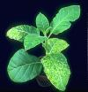

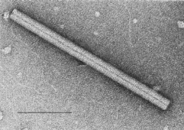
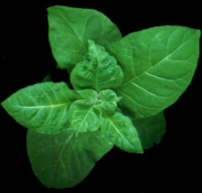

Patogen
Hostitelská rostlina
R
elicitor
Patogen obvykle nese gen avirulence (avr), jehož produkt (elicitor) je rostlinou rozpoznáván pomocí genu rezistence (R).
Avr
elicitor
R
Obranná reakce
Avr
Elicitory – látky, které jsou schopné vyvolat obranou reakci u rostlin
uvolňované patogenem do prostředí
součást patogenu
glykoproteiny, chitinové fragmenty, proteiny, nízkomolekulární
látky, anorganické látky, atd.

Slide 3
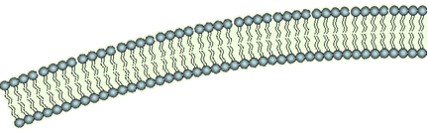
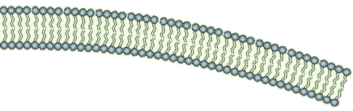


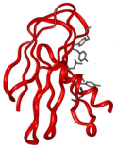

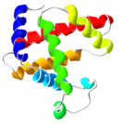
.
Ca²⁺
Ca²⁺
O₂
O₂⁻
Ca²⁺
Ca²⁺
K⁺
Cl⁻
NADP⁺
NADPH
H⁺
H⁺
H⁺
Pozdní fáze obranné reakce
řádově hodiny od přidání elicitoru
Ranná fáze obranné reakce
řádově minuty od přidání elicitoru
Ca²⁺
Ca²⁺
P
Ca²⁺
PKC
CaMDPK
MAPK
P

Slide 4
Obranné proteiny
Skupina PR (Pathogenesis Related) proteinů
Syntetizovány ve velké míře při napadení nebo poškození rostliny
Dle funkce a účinku se dělí do tříd, v každé třídě se vyskytují dvě isoformy – kyselá a bazická
Kyselé isoformy jsou vylučovány do extracelulárního prostředí, bazické poté do vakuoly
Exprese kyselých forem bývá často spojena s tzv. systémově navozenou rezistencí (SAR)

Slide 5
Rozdělení PR (pathogenesis related) proteinů
Třída | Typický zástupce | Funkce
PR-1 | PR-1 (tabák) | neznámá
PR-2 | PR-2 (tabák) | β-1,3-glukanasa
PR-3 | P, Q (tabák) | chitinasa
PR-4 | `R' (tabák) | chitinasa
PR-5 | S (tabák) | podobný thaumatinu
PR-6 | Inhibitor I (rajče) | proteinasový-inhibitor
PR-7 | P₆₉ (rajče) | endoproteinasa
PR-8 | Chitinasa (okurka) | chitinasa
PR-9 | `lignin-forming peroxidase' (tabák) | peroxidasa
PR-10 | `PR1` (petržel) | podobný ribonuklease
PR-11 | chitinasa třídy V (tabák) | chitinasa
PR-12 | Rs-AFP3 (ředkvička) | defensin
PR-13 | THI2.1 (Arabidopsis) | thionin
PR-14 | LTP4 (ječmen) | lipid-transfer protein
PR-15 | OxOa (ječmen) | oxalát oxidasa
PR-16 | OxOLP (ječmen) | podobný oxalát oxidase
PR-17 | PRp27 (tabák) | Neznámá
van Loon L. C., Rep M., Pieterse C. M. J.(2006): Significance of Inducible Defense-related Proteins in Infected Plants. Annu. Rev. Phytopathol. 44, 135-162.

Slide 6
Obranné proteiny
Skupina PR (pathogenesis related) proteinů
Enzymy účastnící se syntézy signálních molekul, fytoalexinů, tvorby H₂O₂, atd.
fenylalaninamoniak lyasa
lipooxygenasa
ACC syntasa
5-epiaristolochene syntasa
NADPH oxidasa
3-hydroxy-3-methylglutaryl CoA syntasa

Slide 7
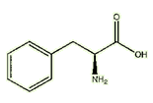
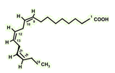
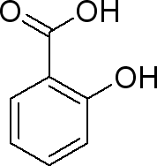
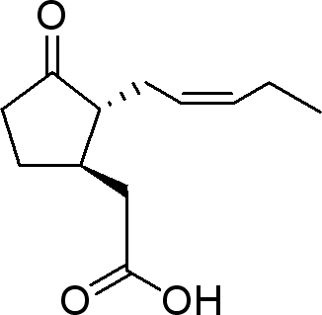
Signální molekuly
Kys.linolenová
Fenylalanin
lipooxygenasa
PAL
trans-skořicová k.
13-hydroxyperoxid
alen oxidasa syntasa
alen oxidasa cyklasa
kys. benzoová
12-oxophytodienová kys.
BA-2-hydroxylasa
OPDA reduktasa
kys. salicylová
3x β-oxidace
Kys. jasmonová
SA-glukosid

Slide 8
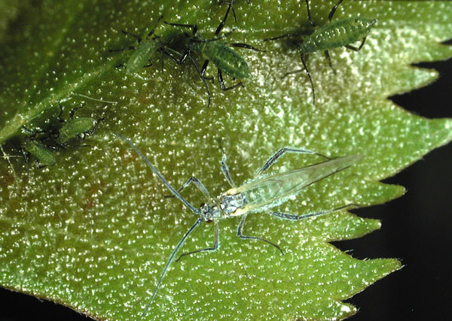
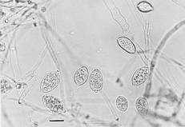
Bazické PR proteiny
Proteinásové
Inhibitory
Kyselé PR proteiny
Obranné reakce
Phytoalexiny
Fenolické l.
Sek. metabolity
Součásti buněčné stěny
-
Exprese
genů
Exprese
genů
JA
Systémový
transport
SA
-
OPDA
k. skořicová
linolenová kyselina
fenylalanin
PLA2
NADPH ox.
SIPK
NADPH ox.
Proteinkinasy
Ca²⁺
Proteinkinasa C
Ca²⁺
WIPK
PLC
WIPK
Fragmenty
buň. stěn
HR, nekróza,
Oxidativní vzpl.
Mechanické
poškození
Saliva:
cellulase
Lokální
odpovědi
Napadení,Herbivorní hmyz
Patogen

Slide 9
Elicitiny
proteinové elicitory vylučované oomycetami rodu Phytophtora vyvolávající obrannou reakci u rostlin tabáku vedoucí k nekróze
obsahují hydrofobní kavitu, do které se mohou vázat steroly a mastné kyseliny, proto jsou řazeny mezi tzv. sterol carries proteins (SCP)
Dělí se na α-elicitiny (kyselé, pI= 4.2) a β-elicitiny (bazické, pI=8.5)
Pouze β-elicitiny indukují hypersenzitivní odpověď spojenou s indukovanou systémovou rezistencí rostlin

Slide 10


Neznámé vzorky látek
 | Cryptogein (pI = 8.8) | Infestin (pI = 4.2) | k. Salicylová (pH = 7.0) | Voda (pH = 6.0)
Přímá infiltrace - Nekróza | +++ | +++ | - | -
Přes petiolu - Nekróza | +++ | - | - | -
Přímá infiltrace – exprese PR genů | +++ | +++ | +++ | -
Přes petiolu – exprese PR genů | +++ | +/- | ++ | -
Aplikace na petiolu Přímý nástřik do listu

